Slide 1
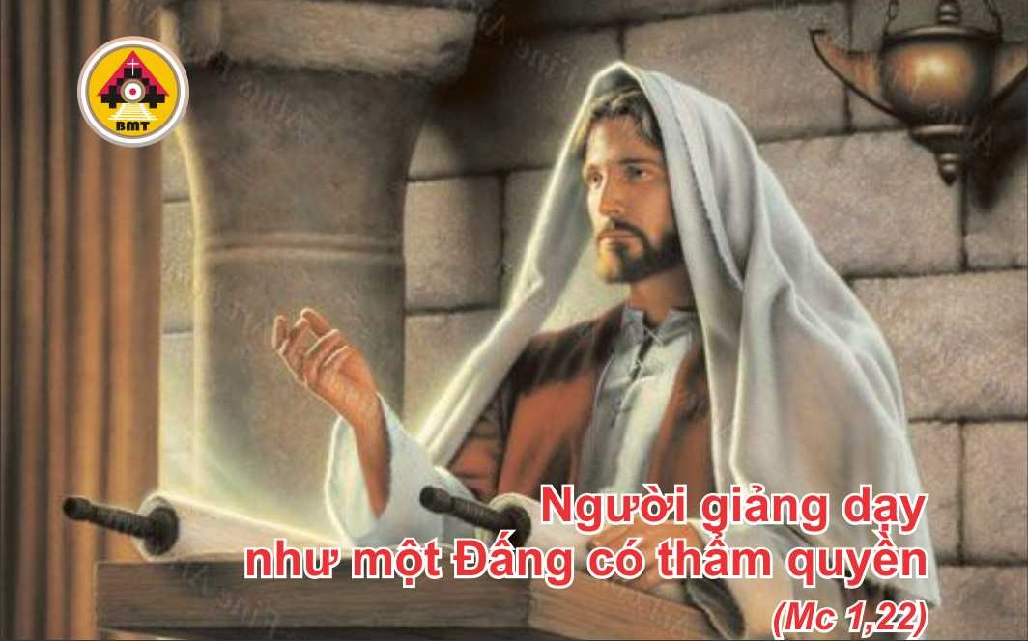

THỨ BA TUẦN 1 THƯỜNG NIÊN A

Slide 2
Ca Nhập Lễ
Tôi đã nhìn thấy Đấng ngự trên ngai cao cả, có vô số Thiên Thần thờ lạy và đồng thanh ca hát rằng: Đây danh hiệu vương quyền Người tồn tại muôn đời.

Slide 3

Bài Đọc 1: 1 Sm 1, 9-20
“Chúa nhớ đến bà Anna và bà đã sinh Samuel”.
Trích sách Samuel quyển thứ nhất.

Slide 4
Đáp Ca
1 Sm 2, 1. 4-5. 6-7. 8abcd
Tâm hồn tôi nhảy mừng trong Chúa

Slide 5
Alleluia: Tv 24, 4c và 5a
Alleluia-alleluia: – Lạy Chúa, xin dạy bảo con về lối bước của Chúa và xin hướng dẫn con trong chân lý của Ngài. –Alleluia.

Slide 6
Phúc Âm: Mc 1, 21-28

Slide 7


Slide 8

DÂNG LỄ

Slide 9
CA HIỆP LỄ
Lạy Chúa, Chúa là nguồn mạch sự sống, và trong ánh sáng của Chúa, chúng tôi sẽ nhìn thấy ánh sáng.

Slide 10
THỨ BA TUẦN 1 THƯỜNG NIÊN A

